Slide 1
Формирование познавательной активности на уроках математики путём использования современных информационных технологий
Государственное бюджетное общеобразовательное учреждение
Средняя общеобразовательная школа д. Екатериновка
Красноярского района Самарской области
Выполнил: учитель начальных классов Покшиванова Л.В

Slide 2
Уроки с использованием информационных технологий особенно актуальны в начальной школе. Ученики начальных классов имеют наглядно-образное мышление, поэтому очень важно строить их обучение, применяя как можно больше качественного иллюстративного материала, вовлекая в процесс восприятия нового не только зрение, но и слух, эмоции, воображение.

Slide 3
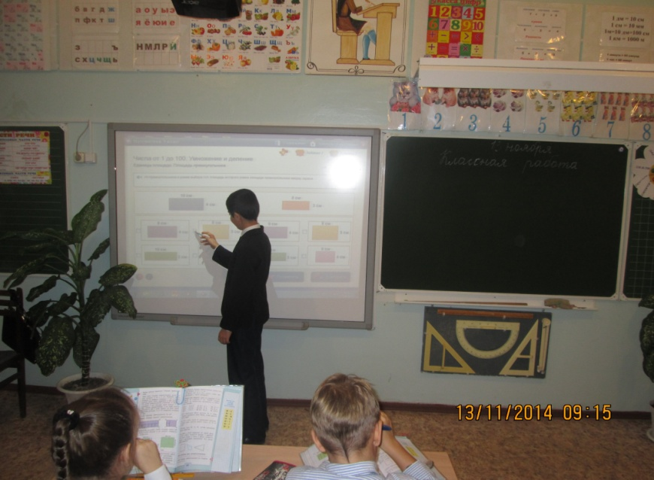
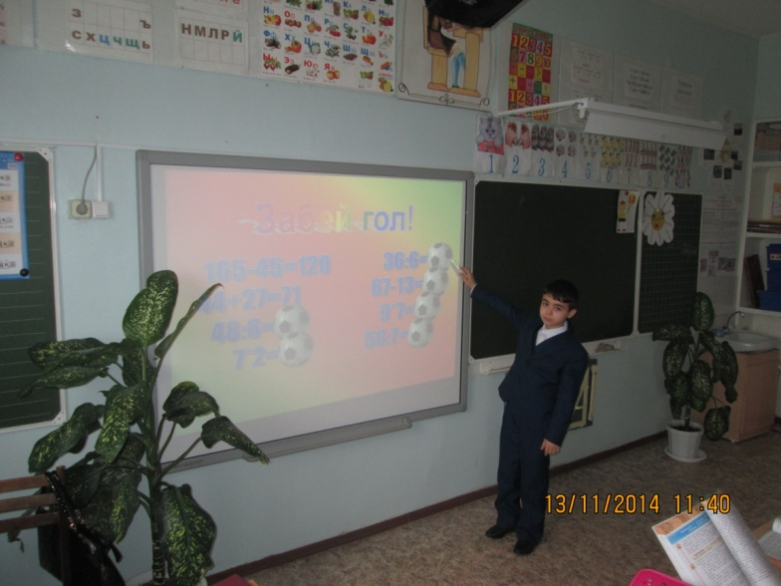
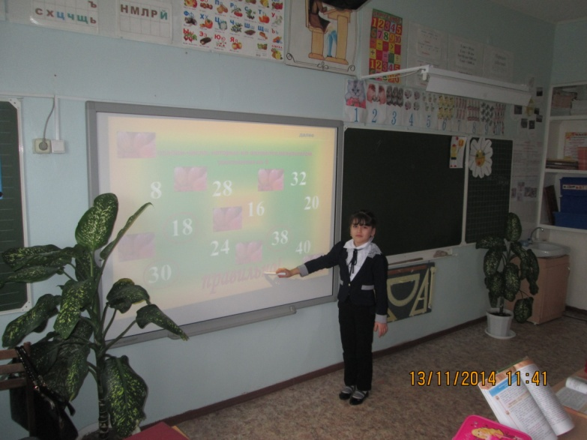
Уроки с использованием
информационных технологий

Slide 4
Результаты использования информационных технологий:
1) применение информационных технологий на уроках усиливает положительную мотивацию обучения, активизирует познавательную деятельность учащихся.
2)использование информационных технологий позволяет проводить уроки на высоком эстетическом и эмоциональном уровне; обеспечивает наглядность, привлечение большого количества дидактического материала.
3) повышается объем выполняемой работы на уроке в 1,5-2 раза; обеспечивается высокая степень дифференциации обучения (почти индивидуализация).
4) расширяется возможность самостоятельной деятельности; формируются навыки подлинно исследовательской деятельности.
5) обеспечивается доступ к различным справочным системам, электронным библиотекам, другим информационным ресурсам.

Slide 5
Информационные средства обучения используются мной на различных этапах урока :
при объяснении нового материала:
при отработке и закреплении навыков:
- на этапе контроля знаний:
в самостоятельной работе учащихся:
в исследовательской деятельности учащихся.

Slide 6
Использование информационных технологий в начальной школе
Электронные и интерактивные энциклопедии, мультимедийные учебники
Урок с мультимедийной поддержкой
Тестирование с помощью компьютера

Slide 7
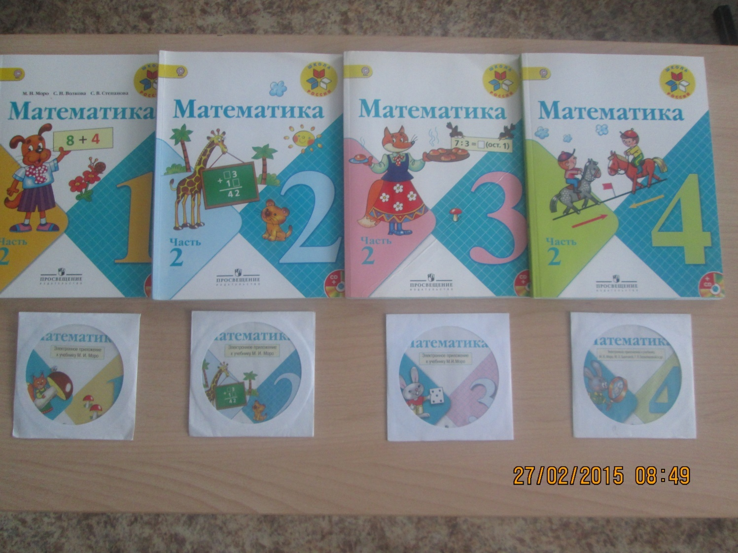
Электронные приложения к учебникам «Математика» 1 -4 классы

Slide 8
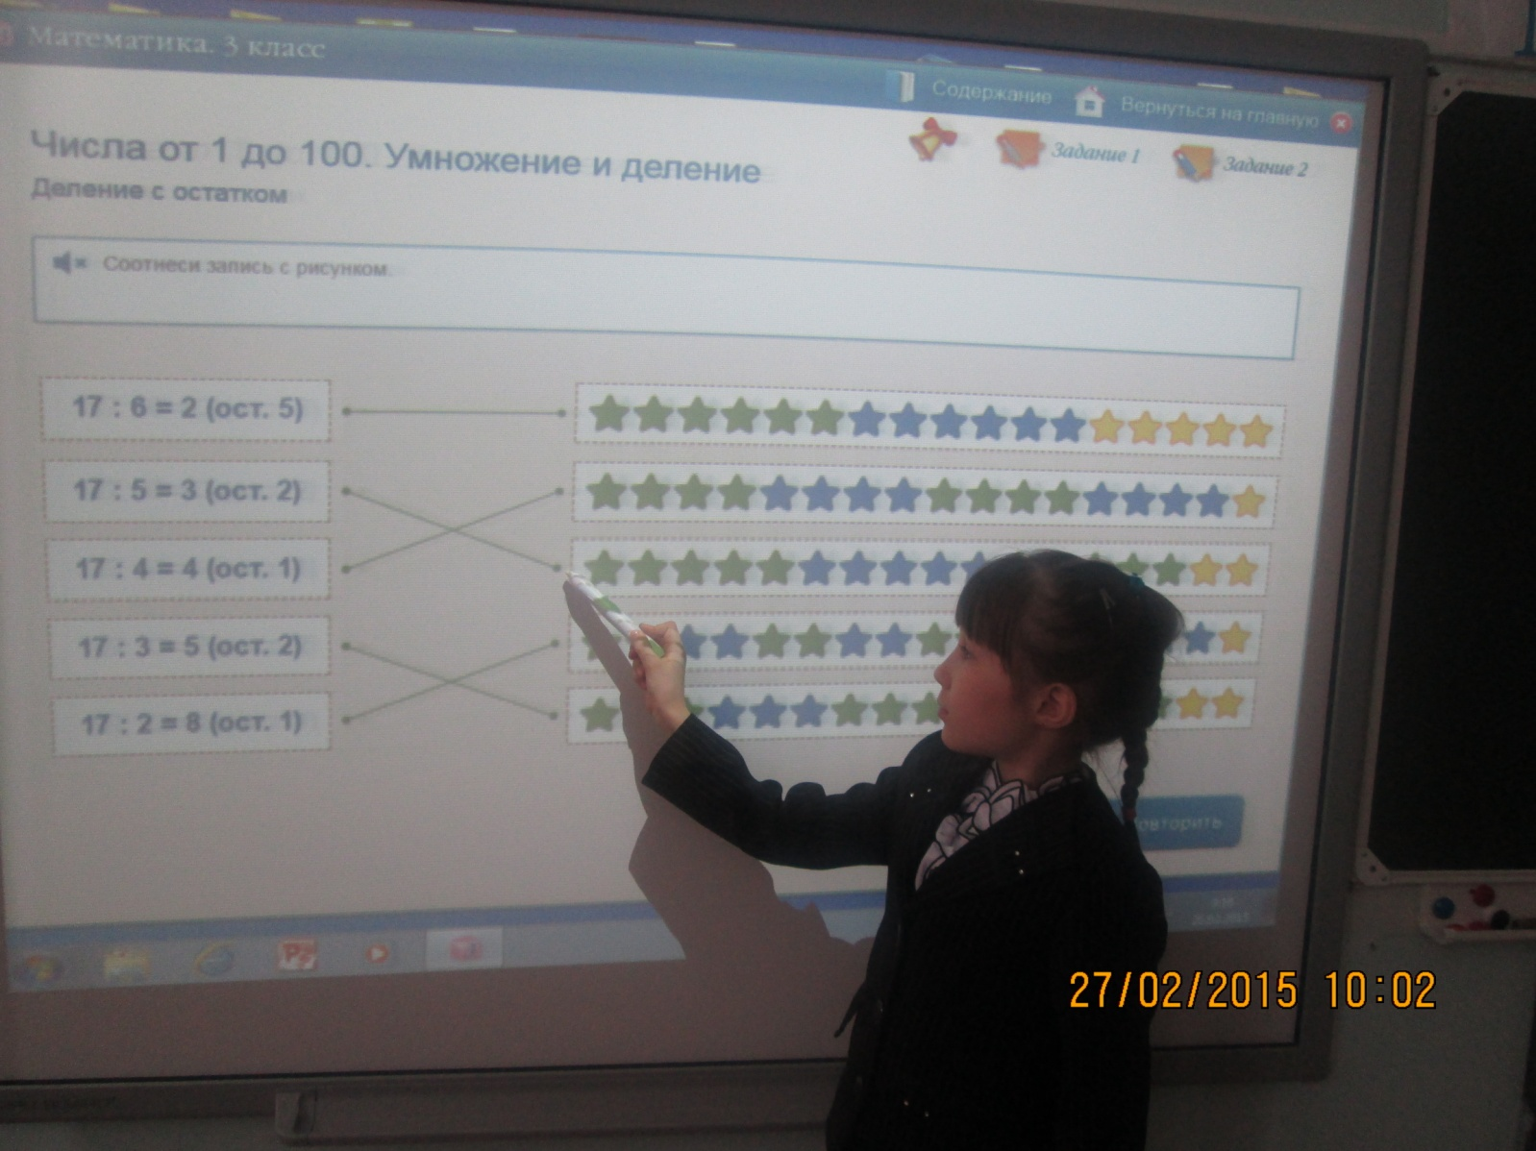
Работа на уроках математики с электронными приложениями

Slide 9
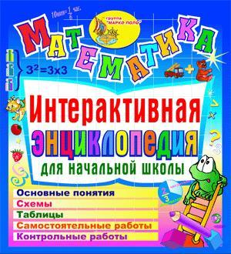
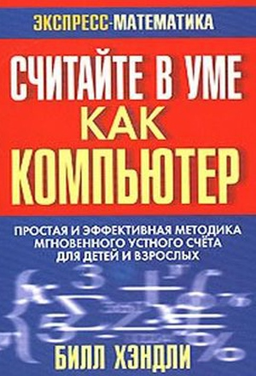
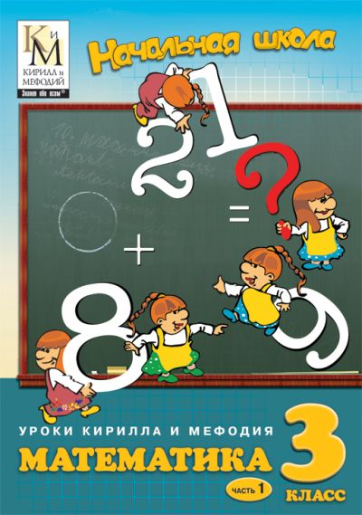
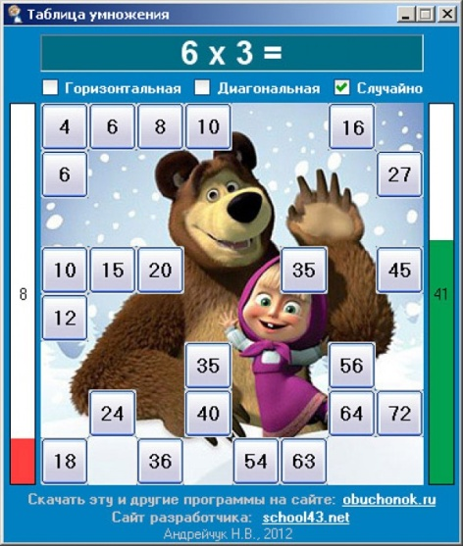
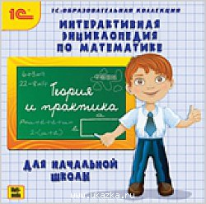
Интерактивные энциклопедии и мультимедийные приложения

Slide 10
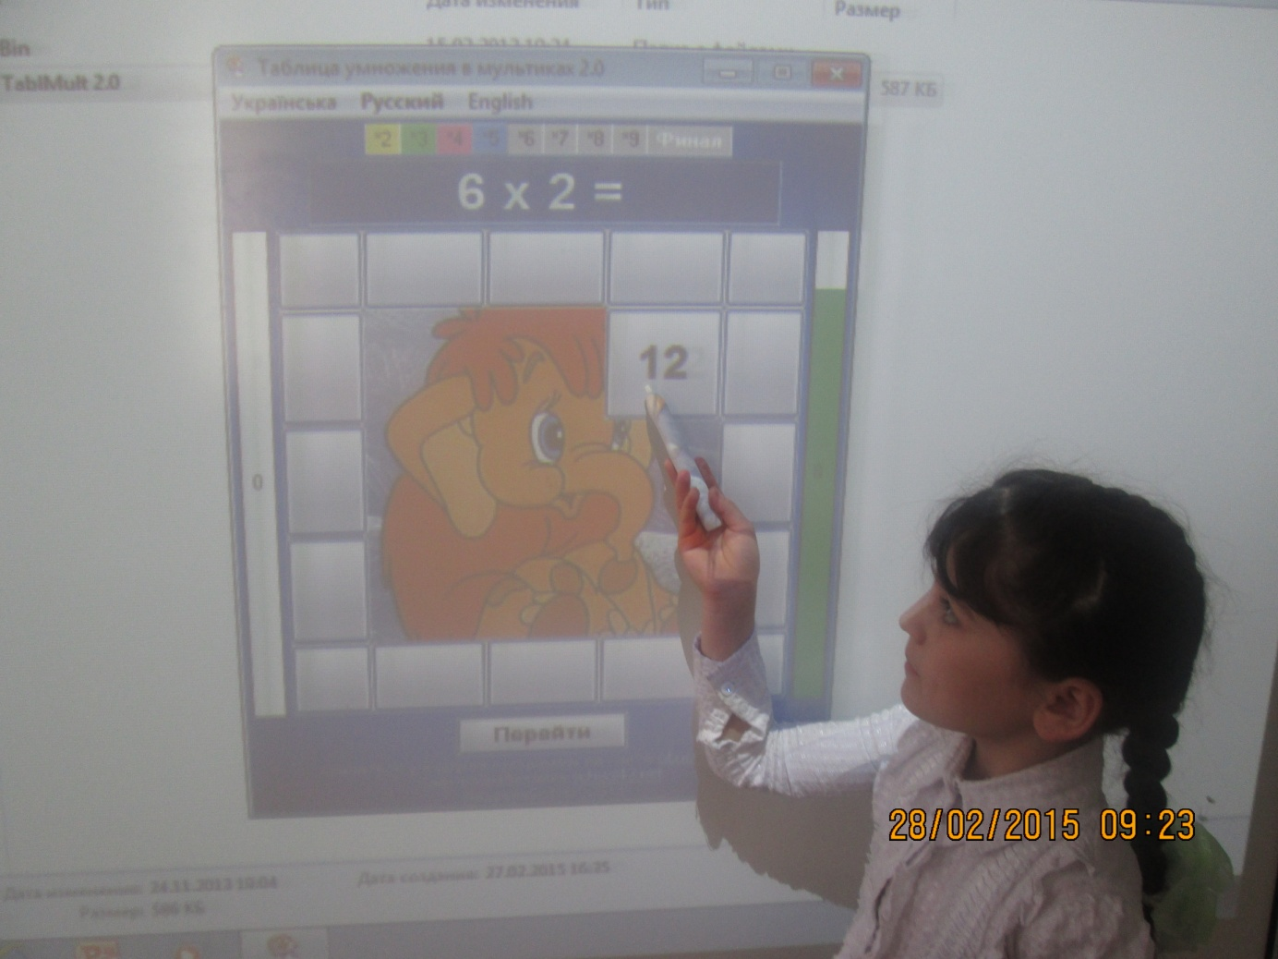
Работа с мультимедийным приложением

Slide 11
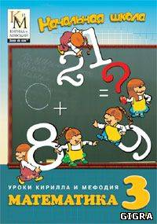
В своей работе я использую мультимедийный учебник «Уроки Кирилла и Мефодия. Математика. 3 класс».
В мультимедийном учебнике «Уроки Кирилла и Мефодия» учебный материал уроков представлен в игровой форме, наиболее подходящей для детского восприятия. Задания, которые ребенок выполняет в содружестве с анимированным персонажем, позволяют ему легко и прочно усвоить материал школьной программы.
Предельно простая навигация позволит ребенку заниматься самостоятельно или с минимальным участием взрослого.
Ниже приведен пример заданий к теме «Сравнение чисел». В увлекательной форме ребенку предлагается сравнить числа.

Slide 12
Урок с мультимедийной
поддержкой
так называется урок, где мультимедиа используется для усиления обучающего эффекта. На таком уроке учитель остается одним из главных участников образовательного процесса, часто и главным источником информации, а мультимедийные технологии применяются им для усиления наглядности, для подключения одновременно нескольких каналов представления информации, для более доступного объяснения учебного материала.

Slide 13
Задачи на противоположное движение
С аэродрома одновременно в противоположных направлениях вылетели два самолёта. Скорость одного самолёта 960 км/ч, скорость другого в 2 раза меньше. Через какое время самолёты будут находиться на расстоянии 10080 км друг от друга?
?
Время
960 км/ч
? в 2 раза меньше
10080 км

Slide 14
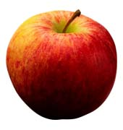
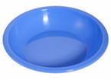
9 : 4 = 2 (ост.1)

Slide 15
Тестирование с помощью компьютера
Применение информационных технологий на уроке математики также способствует развитию навыков контроля и самоконтроля. Проверка работы по эталону осуществляется легко и быстро. Тестирование с помощью компьютера позволяет быстро оценить уровень знаний учащихся класса и в то же время способствует овладению учащимися действий с мышью, клавиатурой.

Slide 16
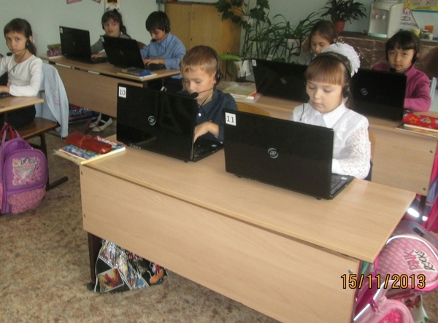
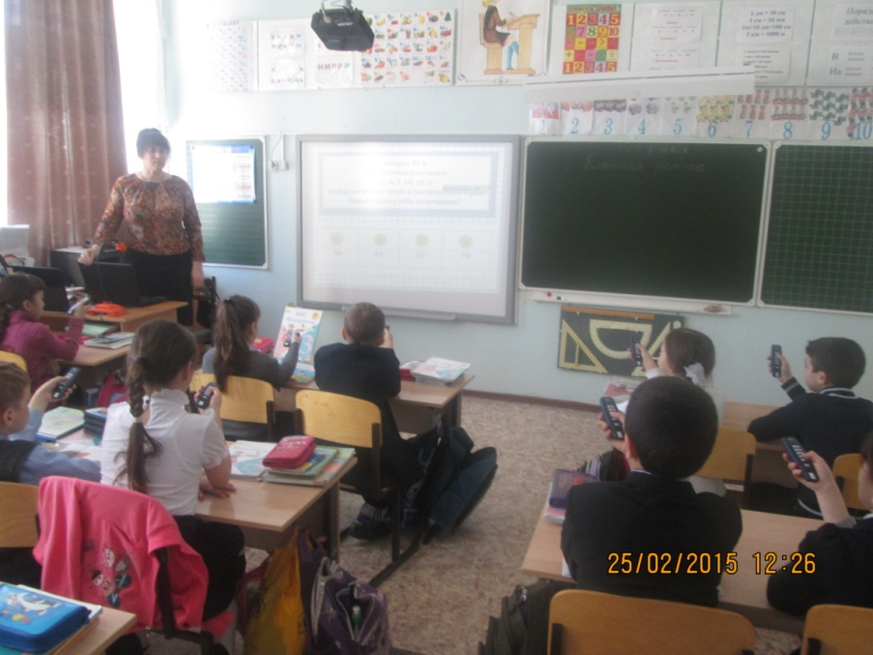
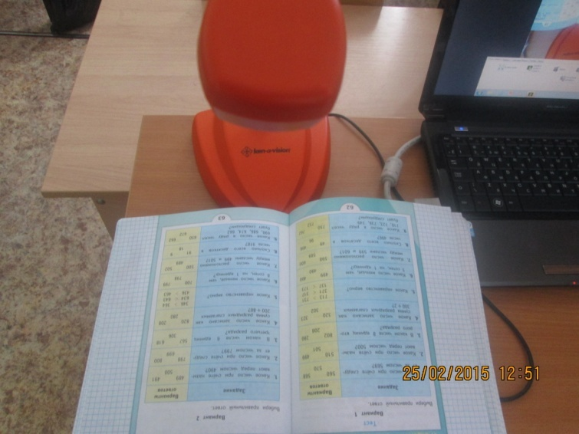
Тестирование с помощью компьютера

Slide 17
Информационные технологии
выполняют определенную образовательную функцию, помогают ребёнку разобраться в потоке информации, воспринять её, запомнить, формируют познавательную активность на уроках математики.
Вместе с тем выступают как вспомогательный элемент учебного процесса, а не основной. Учитывая психологические особенности младшего школьника, работа с использованием информационных технологий должна быть чётко продумана и дозирована.

